Slide 1

^{World}
^{AI & Data}
^{Challenge}
^{Social issue is just a}
МЕЖДУНАРОДНЫЙ КОНКУРС
ПО РЕШЕНИЮ ГЛОБАЛЬНЫХ СОЦИАЛЬНЫХ ЗАДАЧ И ВНЕДРЕНИЮ ИХ РЕШЕНИЙ ПРИ ПОДДЕРЖКЕ МЕЖДУНАРОДНЫХ ЭКСПЕРТОВ

Slide 2
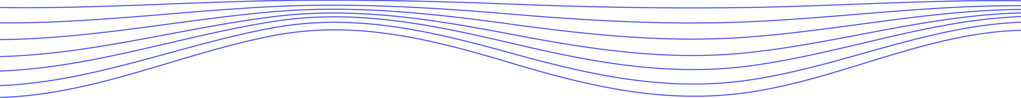

Проект - Happy Index
Команда - Dream Team
Ермак Максим Андреевич – лидер проекта
Босенко Роман Александрович
https://git.asi.ru/agu_dream_team/happyindex/tree/master
Ссылка на проект
Качественное изменение взаимодействия государства и человека (индекс счастья)
Москва
Ульяновская, Свердловская, Новгородская области
Краснодарский край
Республика Татарстан
Автор проекта - АНО «АСИ»

Slide 3
Описание решения
Для начала были проанализирована различная литература на тему расчета индекса счастья и в соответствии с ней был проведен поиск по открытым источникам информации на различные темы начиная от соц. поддержки государства заканчивая уровнем приверженности населения к ЗОЖ.
Далее был сформирован примерный перечень признаков которые могли бы оказывать существенное влияние на индекс счастья. Проведена предобработка информации и формирование единого набора данных для модели
И наконец была построена выбранная модель линейной регрессии была с различными видами нормализации и обозначен список признаков влияющих как положительно так и негативно на изменение индекса счастья
Следующим шагом было построение моделей различающихся алгоритмами реализации. Результатами этого шага стала выявление наилучшего алгоритма и окончательная подгонка набора данных для улучшения работы модели этого типа.

Slide 4
Шаги решения
Анализ методов расчета индекса счастья
Выбор подходящих источников
Выгрузка признаков и формирование единого набора данных
Предобработка полученного набора данных, поиск пропусков взаимных корреляций и т.д.
Тестирование различных алгоритмов машинного обучения
Анализ полученных результатов и выбор наилучшего алгоритма (линейной регрессии)
Настройка модели линейной регрессии и ее нормировка
Получение предсказания счастья и набора значимых признаков
Анализ полученных данных и построение выводов

Slide 5
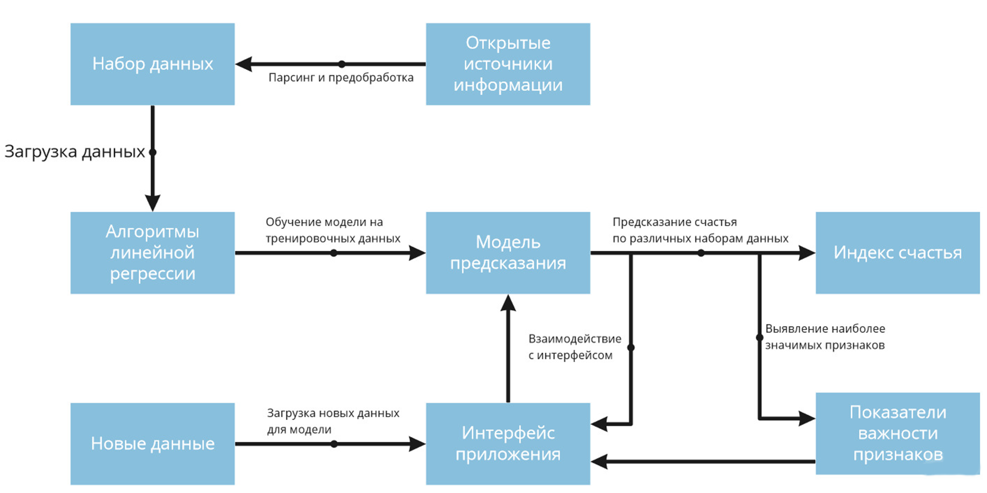
Общая схема функционирования решения

Slide 6


Используемые технологии
Библиотеки
Pandas
NumPy
Matplotlib
Seaborn
Sklearn
Язык программирования
Python 3
Кроссплатформенное решение

Slide 7
Итоги решения
Как уже говорилось ранее для выбора признаков использовались различные источники данных, среди них наша команда постаралась выбрать как статистические данные, так и социальные опросы населения для более объемного анализа поставленной задачи. Вот список использованных источников:
Федеральная служба государственной статистики
РИА Рейтинг
Портал правовой статистики
МВД России
Domofond.ru
Общероссийская общественная организация «зелёный патруль»
ЕМИСС

Slide 8
Здесь на графике приведены сравнительные показатели такой метрики как MAE (средней абсолютной ошибки, в значении рейтинга счастья от 0 до 100) при оценки работы различных алгоритмов, как мы видим лучшим из них является ансамбль нескольких алгоритмов.
Однако такое решение совершенно не возможно рассмотреть с позиции важности каждого признака, поэтому был выбран и рассмотрен в дальнейшем алгоритм линейной регрессии и его нормализации (то есть Lasso и Ridge регрессии и по итогу лучшим оказался алгоритм Lasso Regression)

Slide 9
Вывод значимых признаков
В результате получили несколько весовых наборов для использованных признаков, из различных алгоритмов проанализировав результаты можно однозначно сказать что сильное положительное влияние на изменение индекса счастья оказывают:
Медианная зарплата
Прирост населения в регионе
Процент людей имеющих свой бизнес
Продолжительность жизни людей в регионе
Изменение рабочих мест в регионе за три года
Процент людей ведущих здоровый образ жизни
А так же обозначить признаки влияющие негативно:
Уровень безработицы
Уровень отсутствия горячего водоснабжения
Количество преступлений
Стоимость 1 литра бензина в регионе
Количество людей постоянно пользующихся интернетом

Slide 10
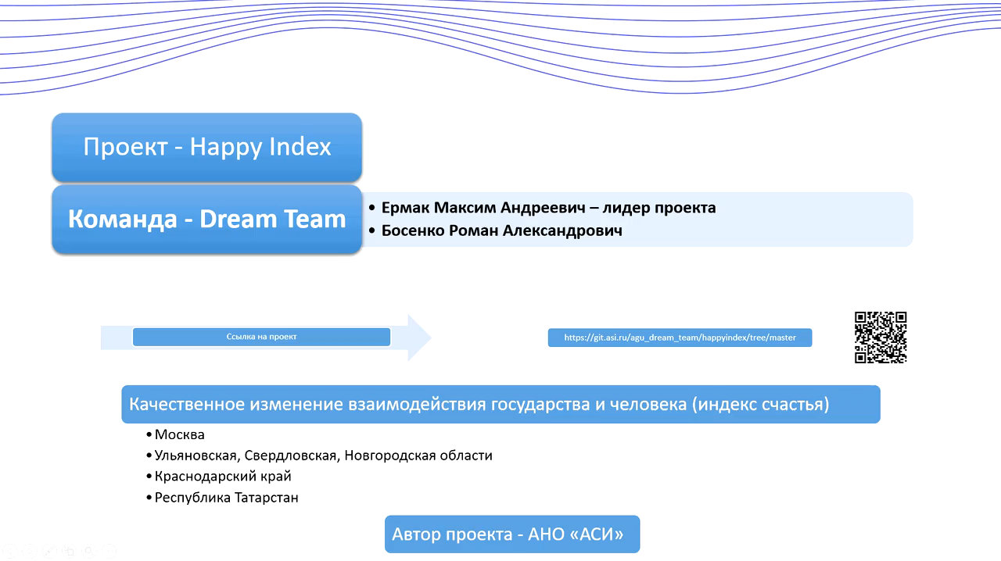
Демонстрация работы модели

Slide 11
Готовность и масштабируемость проекта
В дальнейшем возможно настроить инструменты для автоматического сбора необходимых признаков и агрегации их в единый индекс счастья обновляемый с заданной периодичностью. Команда полностью готова учувствовать в дальнейшей реализации проекта.
Готовность данной модели для предсказания индекса счастья по представленным наборам данных, команда оценивает очень хорошо. Вариативность выбранных моделью признаков и их интерпретируемость так же можно оценить положительно. Однако для более высокого уровня предсказаний и выявления значимых признаков, имеет смысл провести социологический опрос по регионам для выявления «истинного» индекса счастья, за основу можно принять методику общемирового «World Happiness Report». Весь исходный код использует полностью доступные библиотеки и наборы данных из открытых источников.

Slide 12
Состав Команды
Босенко Роман Александрович ФГБОУ ВО «АГУ»
Ермак Максим Андреевич Санкт-Петербургский национальный исследовательский университет ИТМО

Slide 13


datamasters.ru

